Slide 1
Universidad de las fuerzas armadas – espe. departamento de ciencias humanas y sociales. Licenciatura en ciencias de la actividad física deportes y recreación
INCIDENCIA DEL CÁLCULO DE LA VAM A TRAVÉS DEL TEST DE 1000 METROS, EN EL RENDIMIENTO DE LA PRUEBA DE 1500 METROS EN ATLETAS CON DISCAPACIDAD AUDITIVA DEL INSTITUTO FISCAL DE AUDICIÓN Y LENGUAJE ENRIQUETA SANTILLÁN.
AUTORES:
SRTA. CUERO ANANGONÓ, YESICA MARIBEL
SR. MUYLEMA MONTES, JONATHAN VINICIO
TUTOR:
ROMERO FRÓMETA, EDGARDO, PHD.

Slide 2
PLANTEAMIENTO DEL PROBLEMA
Velocidad Aerobia Máxima (VAM)
Rendimiento de la prueba de 1500 m.

Slide 3
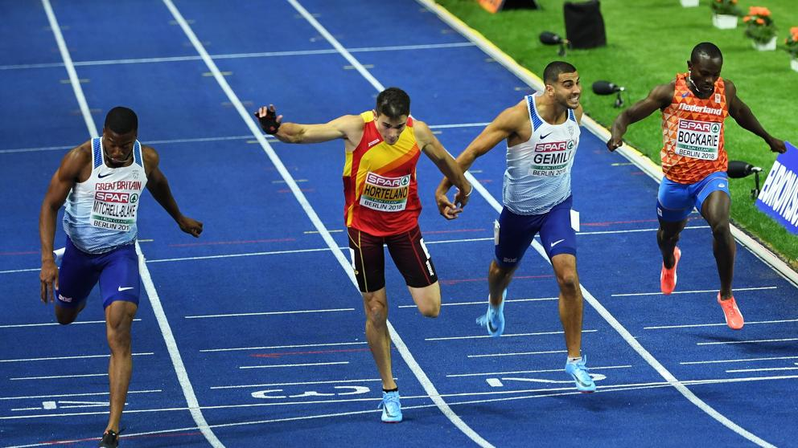
FORMULACIÓN DEL PROBLEMA
¿Cómo incide el cálculo del VAM a través del test de 1000 metros en el rendimiento deportivo de la prueba de los 1500 metros, en los deportistas con discapacidad auditiva de la Institución Fiscal de audición y lenguaje Enriqueta Santillán de Quito?

Slide 4
OBJETIVO GENERAL
Determinar la incidencia de algunos indicadores biológicos obtenidos con el test de 1000 m, sobre el rendimiento en la carrera de 1500 m, en deportistas con discapacidad auditiva, de la Institución Fiscal de audición y lenguaje Enriqueta Santillán de Quito.
1. Establecer los fundamentos teóricos que sustentan la investigación.
2. Comprobar si el resultado en el test de 1000 m y la Velocidad Aerobia Máxima obtenida en el propio test inciden en el rendimiento de los 1500 m.
OBJETIVOS
ESPECIFICOS
3. Analizar la incidencia de la carrera de 1000 m sobre el Máximo consumo de oxígeno (Vo2max) y sobre la frecuencia cardiaca máxima.
4. Determinar las normas para evaluar la VAM en los deportistas investigados con discapacidad auditiva.

Slide 5
hipÓtesis
TRABAJO
NULA
Si la velocidad aerobia máxima (VAM) y el rendimiento en los 1000 m manifiestan una gran interdependencia con el resultado competitivo en la carrera de 1500 m de atletas con discapacidad auditiva, entonces ambos indicadores se podrían utilizar para evaluar el desempeño atlético de estos deportistas, a lo largo de todo el macro ciclo de entrenamiento.

Slide 6
OPERACIONALIZACIÓN DE VARIABLES

Slide 7
Independiente
La velocidad aerobia máxima y resultados en 1000 m planos.
Dependiente
Rendimiento competitivo en los 1500 m.

Slide 8
MARCO TEÓRICO
El atletismo adaptado es un grupo de actividades deportivas que abarcan varías pruebas de velocidad, fondo, medio fondo saltos y lanzamientos
La Velocidad Aerobia Máxima (VAM) es la velocidad de carrera alcanzada por un atleta en 1000 metros y su esfuerzo esta determinado casi como el ritmo de la competencia, producto de la ecuación se determina el Vo2Máx.
El test de 1000 metros su objetivo es estimar la potencia aerobia corriendo en el menor tiempo posible, permitiendo obtener el Vo2 Max relativo y VAM.
Este test fue desarrollado por Víctor Matsudo en 1979
El rendimiento deportivo es la capacidad que tiene un deportista de poner en marcha todos sus recursos bajo unas condiciones determinadas.

Slide 9
La discapacidad auditiva se define para aquellas personas que no son capaces de captar los sonidos.
No han desarrollado normalmente el lenguaje y en consecuencia presentan limitaciones cognitivas que son evidentes ya que la comunicación tiene un rol importante en el proceso de enseñanza- aprendizaje.
Causas de la perdida auditiva:
Congénita (desde el nacimiento). Puede ser de cualquier tipo o grado, en un solo oído o en ambos (unilateral o bilateral).
Adquirida (después del nacimiento). Puede ser ocasionada por enfermidades virales..
Pérdidas auditivas de acuerdo a la duración:
Temporales. Disminución de la audición de forma espontánea y durante un tiempo definido.
Permanentes. Pérdida irreversible que permanecerá durante toda la vida.

Slide 10
Organismos Internacionales y Nacionales de Deporte para Personas Sordas
ICSD
CPE

Slide 11
METODOLOGÍA DE LA INVESTIGACIÓN

Slide 12
PROCEDIMIENTO
Frecuencia en reposo
Aplicación del test de 1000 m
Tiempo (seg)
F. max
Análisis de resultados
Calculo de la VAM
Calculo del Vo2 max
Competencia de 1500 m

Slide 13
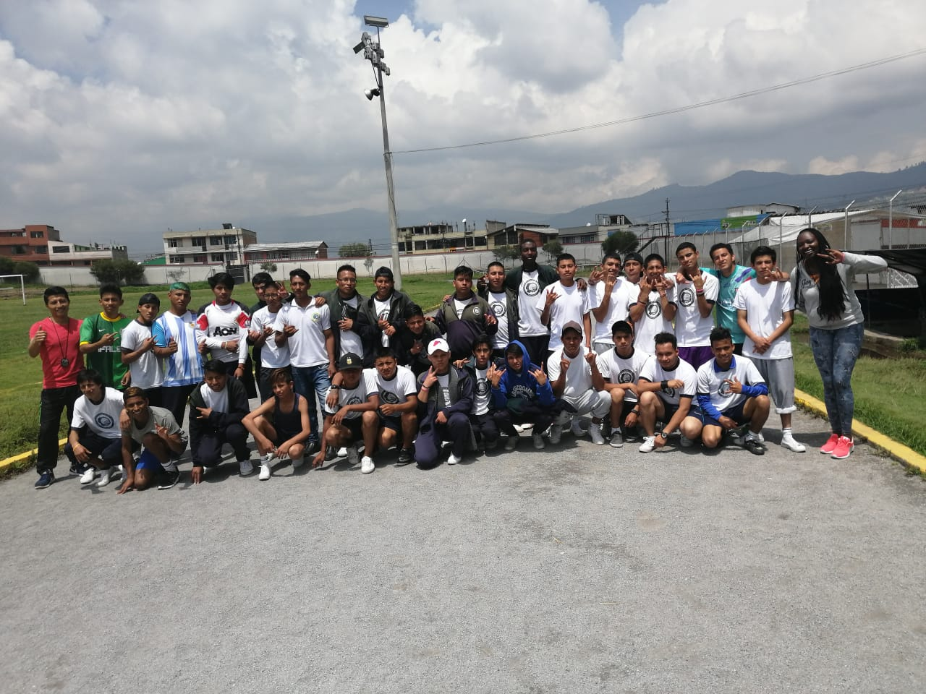
poblaciÓn y muestra
44 Alumnos del Instituto fiscal de audición y lenguaje Enriqueta Santillán de edades que comprenden entre los 15 y 19 años.

Slide 14
ANÁLISIS DE RESULTADOS
Resultados del establecimiento de los fundamentos teóricos que sustentan la investigación.
En el capítulo II de la investigación se muestra este resultado, luego del análisis de 32 fuentes bibliográficas.

Slide 15
Comprobar si el resultado en el test de 1000 m y la Velocidad Aerobia Máxima obtenida en el propio test inciden en el rendimiento de los 1500 m.
La correlación posee una influencia negativa muy alta -,969m demostrando la influencia lineal entre el tiempo empleado en los 1000 m y la VAM alcanzada.
Correlaciones
Se obtuvo un coeficiente de correlación de ,945, una influencia muy alta entre los resultados alcanzados en el tiempo individual de cada atleta en la prueba de 1000 m y 1500 m.

Slide 16
Se estableció una correlación significativa a un nivel del 99% de confiabilidad (0,01), estableciéndose una correlación lineal negativa entre la variable “Tiempo 1500 m” y la variable “Vo2 máx” de tipo muy alta.

Slide 17
Analizar la incidencia de la carrera de 1000 m sobre el Máximo consumo de oxígeno (Vo2max) y sobre la frecuencia cardiaca máxima.
La correlación lineal establecida con Pearson entre la variable “Tiempo 1000 m” y el “Vo2 Máx” es proporcional, dado que la disminución del tiempo disminuye el consumo máximo de oxigeno obteniéndose un indicador negativo perfecto (-1,000).
Se establecio una correlación lineal negativa calificada como débil entre la variable “F.max. 1000 m” y la variable “Vo2 máx” (-,316), demostrándose un vínculo bajo entre ambas variables.

Slide 18
Determinar las normas para evaluar la VAM en los deportistas investigados con discapacidad auditiva.
PERCENTILES | EXCELENTE | 90-100% | ≥ 3,8
VAM (m/s) | MUY BUENO | 80-79% | 3,59 | 3,79
 | BUENO | 70-79% | 3,04 | 3,58
 | REGULAR | 60-69% | 2,89 | 3,03
 | DEFICIENTE ≤60 |  | ≤ 2,7

Slide 19
CONCLUSIONES
1. En la investigación se logra cumplir con los objetivos trazados y se confirma la hipótesis, en tanto se determinó la gran influencia de la Velocidad Aerobia Máxima y el resultado en los 1000 m sobre el rendimiento en la carrera de 1500 m, en los deportistas con discapacidad auditiva.
2. Los resultados demostraron una gran interdependencia entre el test de 1000 m y el máximo consumo de oxigeno y de este con el rendimiento en la carrera de 1500m
3. Se confirma que la frecuencia cardiaca máxima tiene muy poca influencia en el rendimiento de la carrera de 1500 m, indicativo de que no debe ser tomado como referencia.
4. Se logró también establecer las normas de la Velocidad Aerobia Máxima, que permitirá diagnosticar el estado del corredor en diferentes momentos de proceso del entrenamiento

Slide 20
RECOMENDACIONES
1. Aplicar test fiables para evaluar la VAM y el máximo consumo de oxígeno al iniciar la etapa del entrenamiento ya que nos permite tener el punto de partida hacia la planificación del macro de entrenamiento, considerando la edad del deportista, prueba a competir, fecha de competición, recursos del deportista y equipo técnico.
2. El seguimiento y control es fundamental así como el monitoreo de la frecuencia cardiaca, peso, en periodos específicos para evaluar cómo se comporta el deportista de forma fisiológica; el control de tiempos en las sesiones diarias nos permitirá respetar los ritmos para que pueda competir dentro de las zonas establecidas en el entrenamiento.
3. A la Federación Nacional Ecuatoriana de Deporte para Personas Sordas que instrumente, recomiende a entrenadores de este grupo a utilizar los resultados obtenidos en esta investigación.
4. A la Carrera en Pedagogía de la Actividad Física y Deportes, en las asignaturas afines, que introduzca en sus clases los resultados obtenidos en esta investigación, para lograr su introducción en la práctica social.
5. Divulgar los resultados mediante la publicación de un artículo científico.

Slide 21
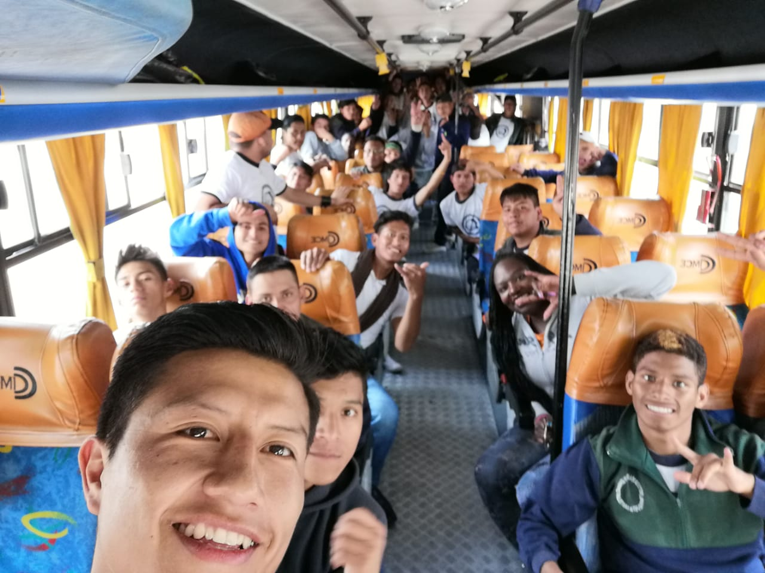
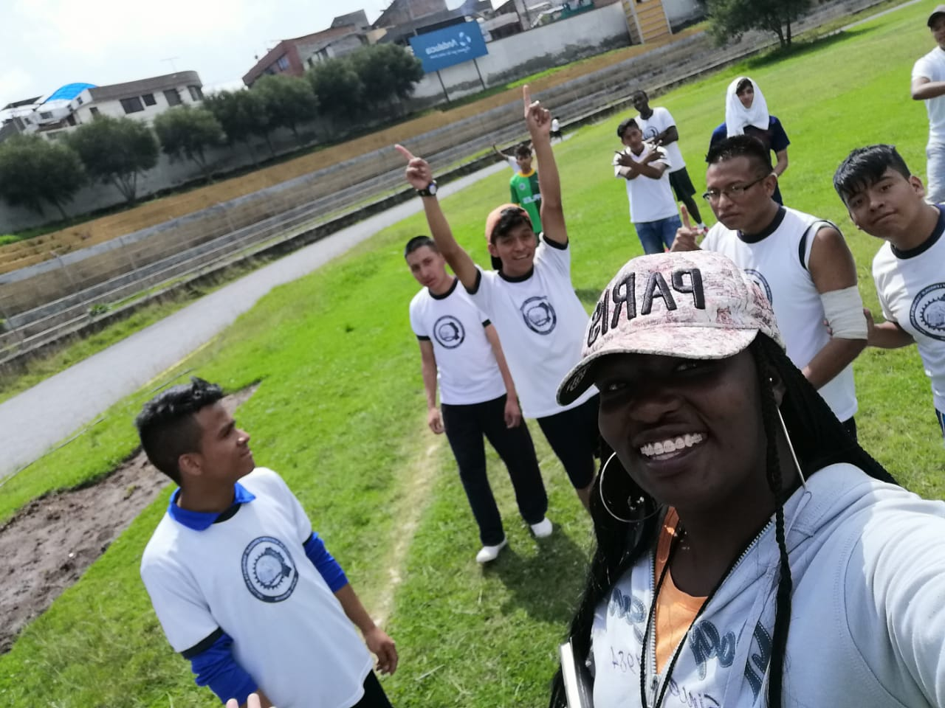
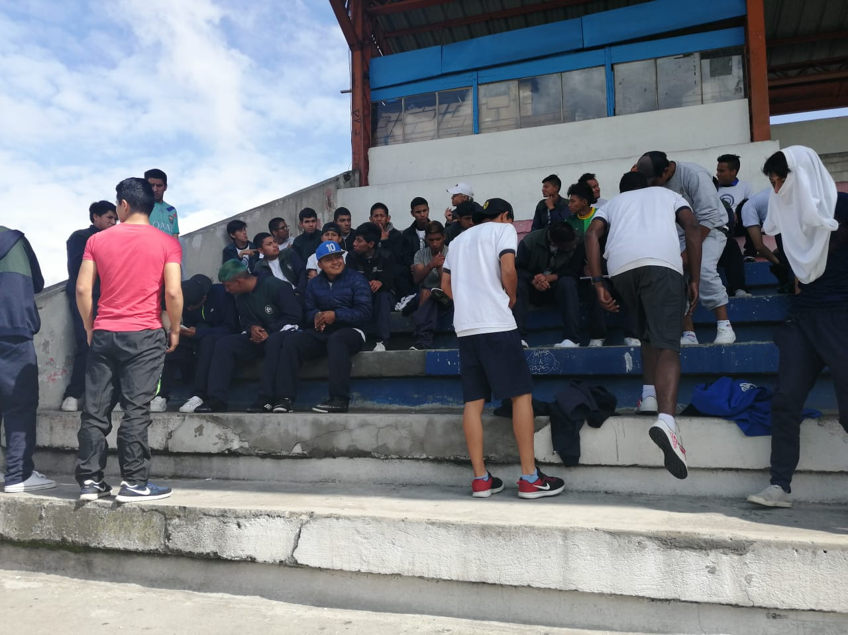
Gracias

Slide 22
BIBLIOGRAFÍA
Aguilar Chacon, C., Gonzalez Escobar, L., & Gutierrez Araya, N. (2018). Factores que influyen en el rendimiento deportivo de los universitarios que participan en las selecciones deportivas de la Pontificia Universidad Católica de Valparaíso. Viña del Mar.
Ahumada, F. (2013). La Velocidad Aeróbica Máxima de Carrera, Concepto, Evaluación y Entrenamiento. Internacional Endurace Work Group.
Álvarez, Y., Morales, E., Rodríguez, H., Pérez, J., & González, Y. (2009). Características de la sordera en un grupo de discapacitados auditivos. Revista Panorama Cuba y Salud, 20-29.
Aragón Arjona, S. S., & Valdivieso Fernández, I. (2007 ). Deficiencia auditiva y deporte. efdeportes.com(110).
Asamblea Constituyente. (2008). CONSTITUCION DE LA REPUBLICA DEL ECUADOR.
Asamblea Nacional. (2010). LEY DEL DEPORTE, EDUCACION FISICA Y RECREACION. Quito , Ecuador .
Barragán Segura, A. I., & Aguiar Mendoza, J. J. (2013). Incidencia del entrenamiento de la resistencia aerobica en el rendimiento deportivo de los jugadores de futbol de la segunda categoria del colegio Capitan Edmundo Chiriboga de la ciudad de Riobamba en el periodo 2011-2012. Riobamba, Ecuador.
Calero, S. (2018). Fundamentos del entrenamiento deportivo optimizado. Departamento de Ciencias Humanas y Sociales. Curso de Postgrado de la Maestría en Entrenamiento Deportivo. XII Promoción (págs. 2-76). Quito: Universidad de las Fuerzas Armadas ESPE.
Cazau , P. (2006). Introducción a la investigación en Ciencias Sociales (Tercera Edición ed.). Buenos Aires, Argentina.
Cifuentes Guzmán, J. (08 de Junio de 2015). Comparación de la pisada entre atletas fondistas y velocistas durante la carrera. 4. Barcelona, España.

Slide 23
Clavijo, J. P., Morales, S., & Cárdenas, P. (2016). Análisis comparativo de las pruebas físicas del personal naval, región costa y sierra. Revista Cubana de Medicina Militar, 45(4), 1-15.
COMITE PARALIMPICO ECUATORIANO. (s.f.). COMITE PARALIMPICO ECUATORIANO. Recuperado el 30 de mayo de 2019, de http://comiteparalimpicoecuatoriano.com/
Concejo Nacional de Fomento Educativo. (2010). Discapacidad auditiva. Guía didáctica para la inclusión en educación inicial y básica. Mexico.
Constitución de la República del Ecuador . (2008). Asamblea Nacional. Obtenido de CONSTITUCIÓN DE LA REPÚBLICA DEL ECUADOR: https://www.asambleanacional.gob.ec/es/contenido/constitucion-de-la-republica-del-ecuador
CONSUDES. (s.f.). CONSUDES. Recuperado el 27 de mayo de 2019, de http://consudes.com/
Díaz, D. A. (Julio de 2015). Tiempo límite a la velocidad asociada al consumo máximo de oxígeno en jóvenes atletas del municipio de Chía, Colombia. EFDEeportes, 1.
FEDEPDAL. (s.f.). FEDEPDAL. Recuperado el 27 de mayo de 2019, de http://www.fedepdal.com.ec/
Franchini, A. E. (2017). Comparación de los efectos de entrenamiento entre el método intermitente y áreas funcionales sobre la resistencia específica, en jugadoras juveniles de hockey sobre césped.
Frómeta, E., Barcia, A. E., Montes, J. V., Lavandero , G. C., & Valdés, G. R. (2017). Rendimiento y balance postural en fondistas sordos expertos y novatos: Estudio de casos. Revista Cubana de Investigaciones Biomédicas, 36(2), 41-52.
González, S. A., & Calero, S. (Septiembre de 2014). Métodos y medios básicos para el desarrollo de la fuerza rápida en la lucha olímpica. Lecturas: educación física y deportes, 19(196), 1-9.
Hernandez, R. (2014). Metodologia de la Investigacion. Ciudad Mexico: MCGRAW-HILL.
Hornillos Baz, I. (2000). Atletismo. (2. INDE, Ed.) Barcelona , España .

Slide 24
Instituto Superior de deportes. (Diciembre de 2014). bateria de tests para evaluar la aptitud física en hockey sobre césped. ISDe Sports Magazine. Revista electrónica para entrenadores y preparadores físicos, 20.
International Committee of Sports for the Deaf (ICSD). (2017). DEAFLYMPICS . Obtenido de https://www.deaflympics.com/icsd.asp
International Olimpic Comitee. (s.f.). www.deaflympics.com/icsd. Recuperado el 24 de mayo de 2019, de https://www.deaflympics.com/icsd
Lara Caveda, D., Lanza Bravo, A. D., Oms, S., Bautista, A., & Morales, S. (2018). Superación profesional del entrenador deportivo. Quito: Editorial de la Universidad de las Fuerzas Armadas ESPE.
Larrea, B., & Calero Morales, S. (2017). El rendimiento aeróbico del personal militar femenino en menos de 500 y más de 2 000 m snm. Revista Cubana de Investigaciones Biomédicas, 36(3), 0-0.
Lazo Salcedo , V. M. (2018). Salto Largo. Lima , Peru.
Ley del Deporte, Educación Física y Recreación . (11 de Agosto de 2010). Ministerio del Deporte. Obtenido de LEY DEL DEPORTE, EDUCACION FISICA Y RECREACION: http://www.deporte.gob.ec/wp-content/uploads/downloads/2015/03/Ley-del-Deporte.pdf
Lorenzo, A., & Sampaio, J. (2005). Reflexiones sobre los factores que pueden condicionar el desarrollo de los deportistas de alto nivel. apunts EDUCACIÓN FÍSICA Y DEPORTES.
Luis, O. P. (2016). Programa de enseñanza aprendizaje del fùtbol para niños de 10 a 12 años en la liga deportiva cantonal de balao provincia del Guayas, año 2016”. Guayaquil, Guayas, Ecuador.
Montiel Molina, A. (2008). Aspectos psicoevolutivos de la deficiencia auditiva. (E. Procompa, Ed.)
Morales, S. C., & González , S. A. (2015). Preparación física y deportiva. Quito, Ecuador: Editorial de la Universidad de las Fuerzas Armadas ESPE.
Naranjo Naranjo, E. G., & Vera Bustamante, B. R. (2015). Influencia de la actividad física, en el desarrollo motor de los estudiantes de básica intermedia, con discapacidad auditiva, de la unidad educativa especial Claudio Neira, (octubre – marzo 2015). Cuenca, Ecuador.

Slide 25
PANAMDES. (s.f.). PANAMDES. Recuperado el 27 de Mayo de 2019, de https://panamdes.com/
Pentón, J. L., Zaballa, M. M., Padillas, A., Lara, D., Calero, S., & Vaca, M. R. (2018). Estudio del umbral anaeróbico en ciclistas, categoría 14-15 años. Revista Cubana de Investigaciones Biomédicas, 37(4), 1-10.
Reyes Rodríguez, A. D. (jumio de 2011). Ejercicio físico, salud y supuestos en el cálculo de la frecuencia cardíaca máxima estimada. Revista Electronica Educare , XV(1), 79-90 .
Rivadeneyra Carranza, P. E., Calero Morales, S., & Parra Cárdenas, H. A, H. A. (2017). Estudio del vO2máx en soldados entrenados en menos de 500 y más de 2 000 m snm. Revista Cubana de Investigaciones Biomédicas, 36(2), 12-28.
Rodríguez de Guzmán, L. B. (2015). LLa deficiencia auditiva. Identificación de las necesidades educativas especiales. Revista Internacional de Apoyo a la Inclusión, Logopedia, Sociedad y Multiculturalidad, 1(1).
Romero, E. (2007). Programa para la formación básica del velocista cubano (2 ed.). La Habana: Unidad Impresora José Antonio Huelga.
Romero-Frómeta, E. (1989). Manual de atletismo. Ciudad Habana: Unidad Impresora José Antonio Huelga.
Romero-Frómeta, E. (1989). Manual de atletismo. Ciudad Habana: Unidad Impresora José Antonio Huelga.
Romero-Frómeta, E. (1992). Metodología de Educación de la resistencia, la rapidez y la fuerza. Mérida: Universidad de los Andes.
Romero-Frometa, E. (2000). Metodología de la educación de la resistencia aerobia básica. La Habana: Universidad del Deporte Cubano.
Romero-Frómeta., E. (2006). Teoría y metodología del entrenamiento deportivo: Compendio temático I. La Habana: Material en soporte magnético.
Samperi, D. H., Fernández Collao, D., & Baptista, D. M. (2010). Metodología de la investigación. México: McGrawHill.
Sánchez, C. (2011). Cultura Sorda. Obtenido de Los sordos: Personas con discapacidad (...¡ Y con una discpacidad severa!): http://www.cultura-sorda.org/wp-content/uploads/2015/03/Sanchez_C_Sordos_personas_discapacidad_2011.pdf

Slide 26
Sanjuán, L. D. (2011). La Observación. Obtenido de Facultad de Psicología, UNAM: http://www.psicologia.unam.mx/documentos/pdf/publicaciones/La_observacion_Lidia_Diaz_Sanjuan_Texto_Apoyo_Didactico_Metodo_Clinico_3_Sem.pdf
Tuimil Lòpez, J. L. (1999). Efectos del entrenamiento continuo e intervalico sobre la velocidad aerobica maxima de carrera. Coruña, España.
Valarezo, E. V., Bayas, A. G., Aguilar, W. G., Paredes, L. R., Paucar, E. N., & Romero, E. (2017). Programa de actividades físico-recreativas para desarrollar habilidades motrices en personas con discapacidad intelectual. Revista Cubana de Investigaciones Biomédicas, 36(1), 0-0.
Wuitar, C. M., Caveda, D. L., Oms, A. B., & García, M. R. (2018). Estudio técnico y biomédico para detectar talentos en atletismo Technical and biomedical study to detect talents athletics. Revista Cubana de Investigaciones Biomédicas, 37(1), 1-12

